Slide 1
Краевое государственное бюджетное общеобразовательное учреждение
для обучающихся, воспитанников с ограниченными возможностями здоровья
«Завьяловская общеобразовательная школа-интернат»
Опыт проведения
мероприятий по поддержке чтения
Автор: Панафидина Н.А., заведующий школьной библиотекой

Slide 2
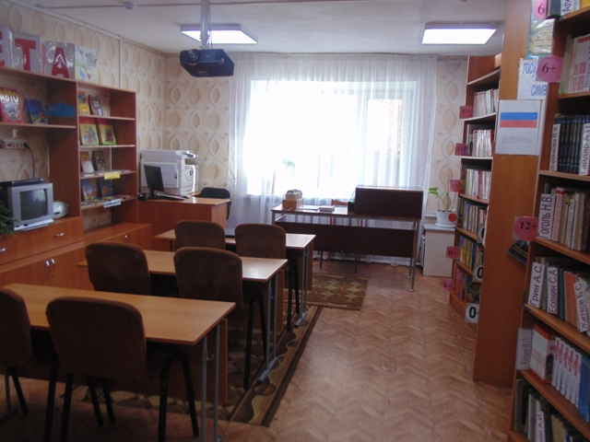
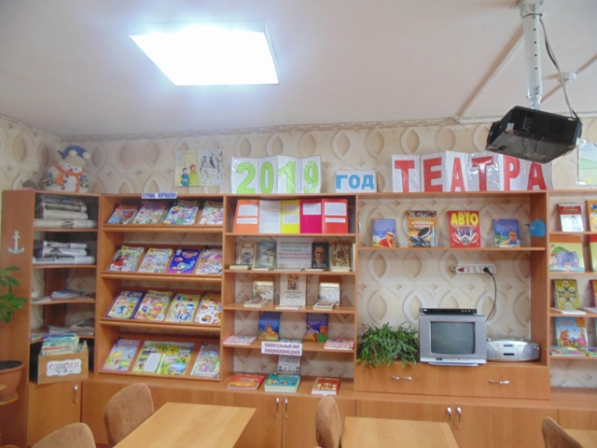
Школьная библиотека

Slide 3
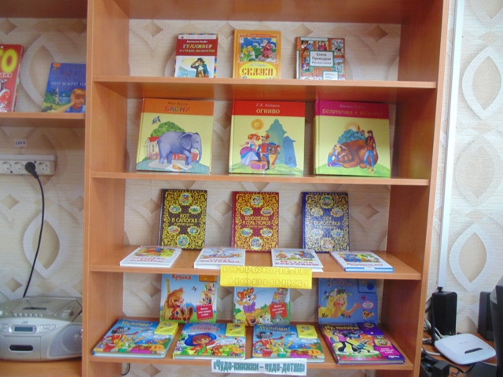
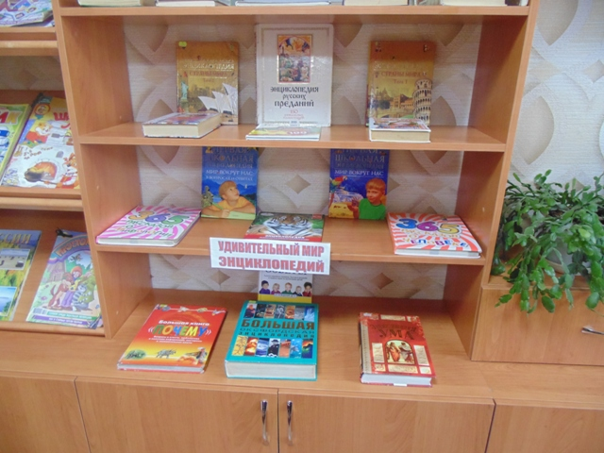
Общий фонд библиотеки-4669 экз.
Число посещений – 1665
Объем книговыдачи 1534

Slide 4
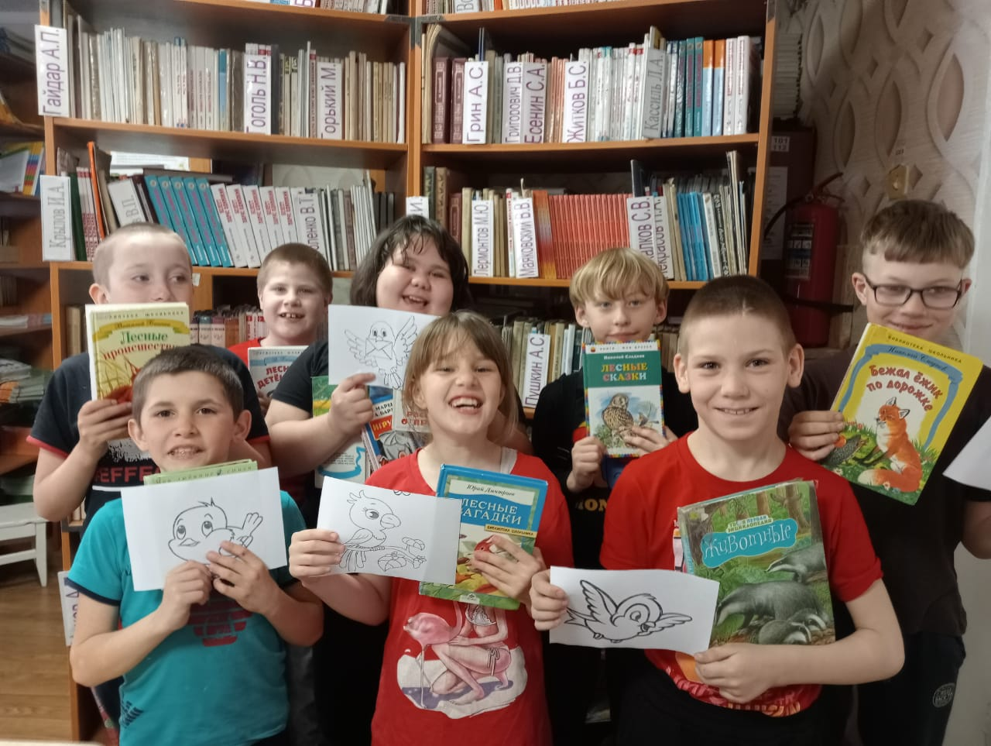
Самые активные читатели - обучающиеся 1-4 классов

Slide 7
Цели и задачи:
повышение статуса чтения, читательской активности;
улучшение качества чтения;
развитие культурной и читательской компетентности детей и юношества;
формирование у подрастающего поколения высоких гражданских и духовно-нравственных ориентиров.

Slide 8
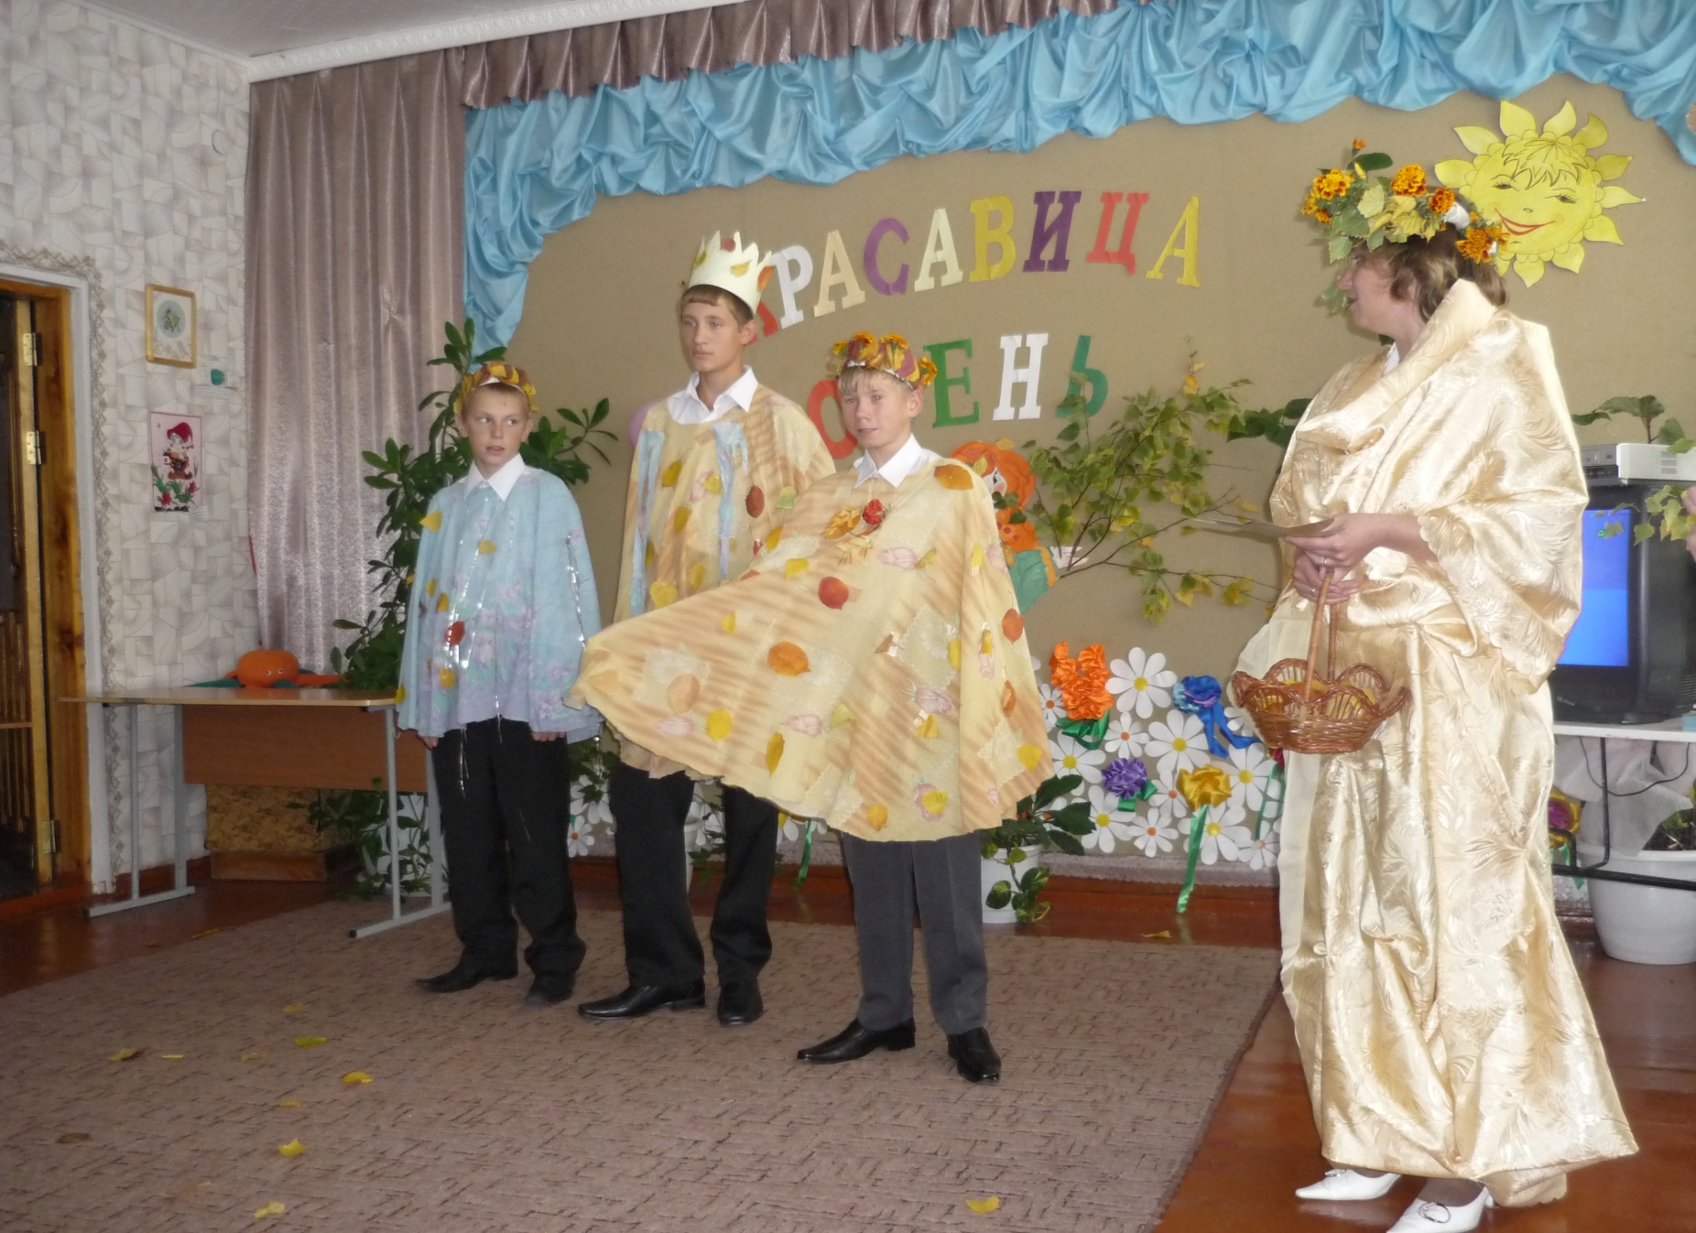
Театрализованное представление по теме: «Красавица осень в литературных произведениях»

Slide 9
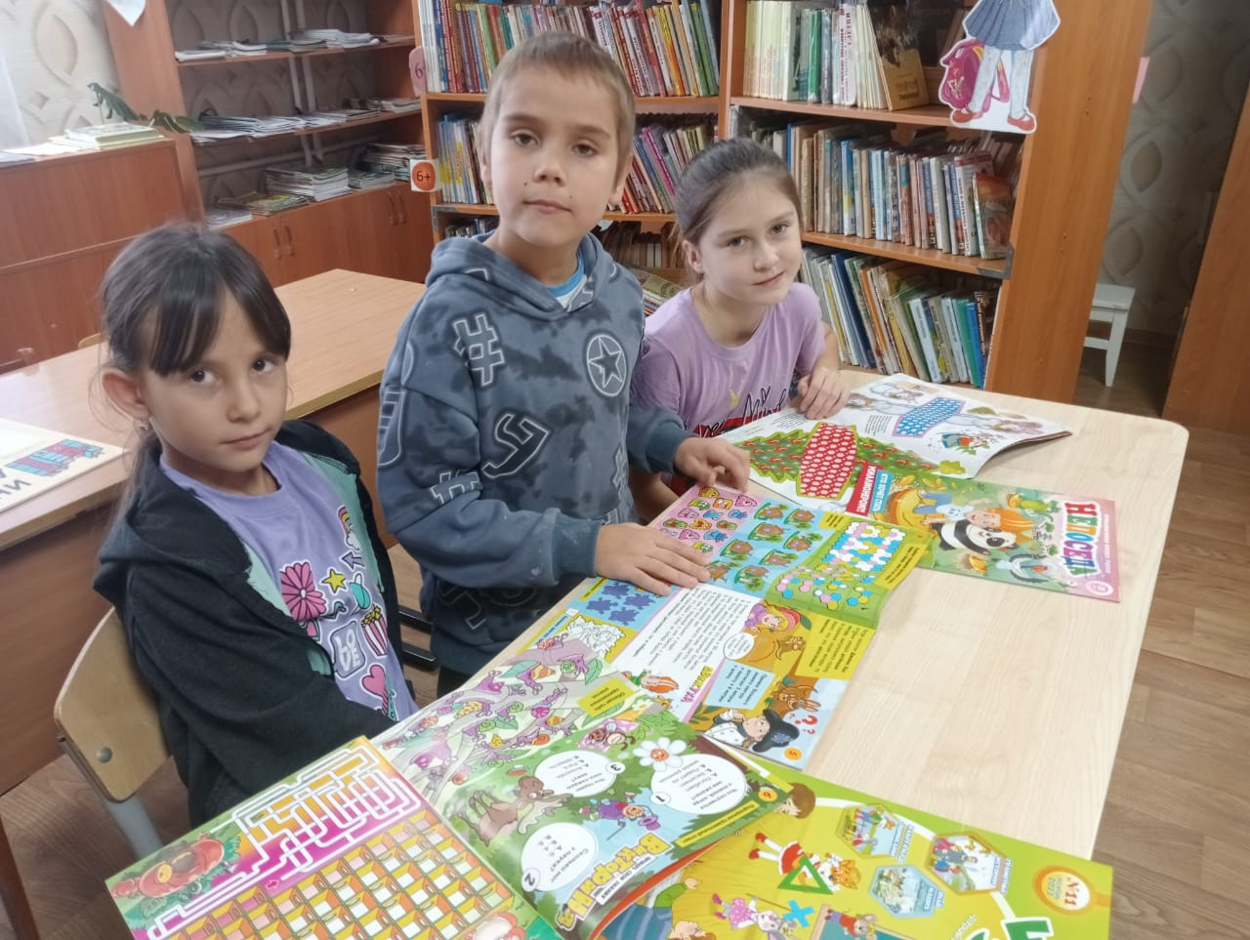
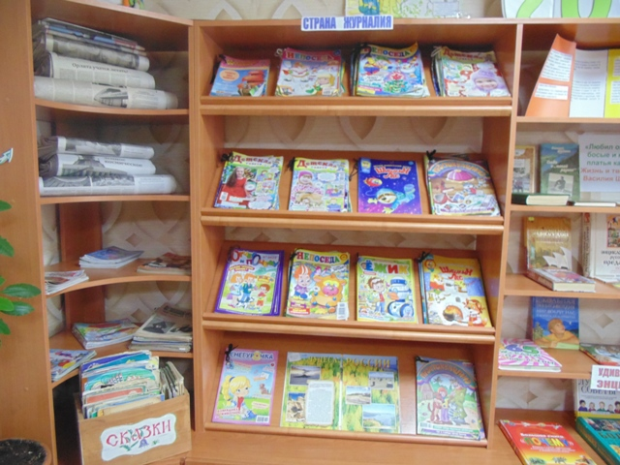
Библиотечный урок во 2 классе «Знакомство с периодическими изданиями»

Slide 10
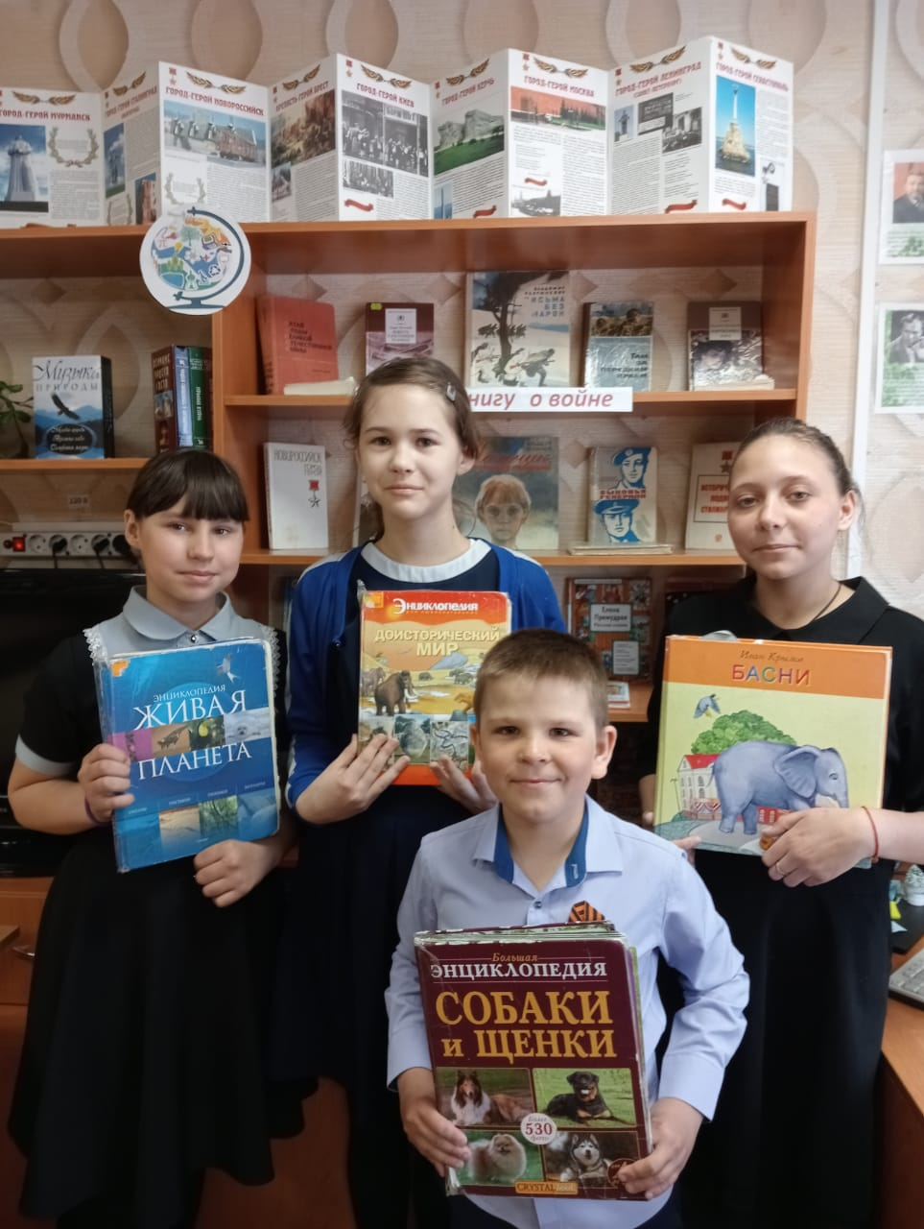
Обучающиеся 6 класса участвуют в акции «Приведи друга в библиотеку»

Slide 11
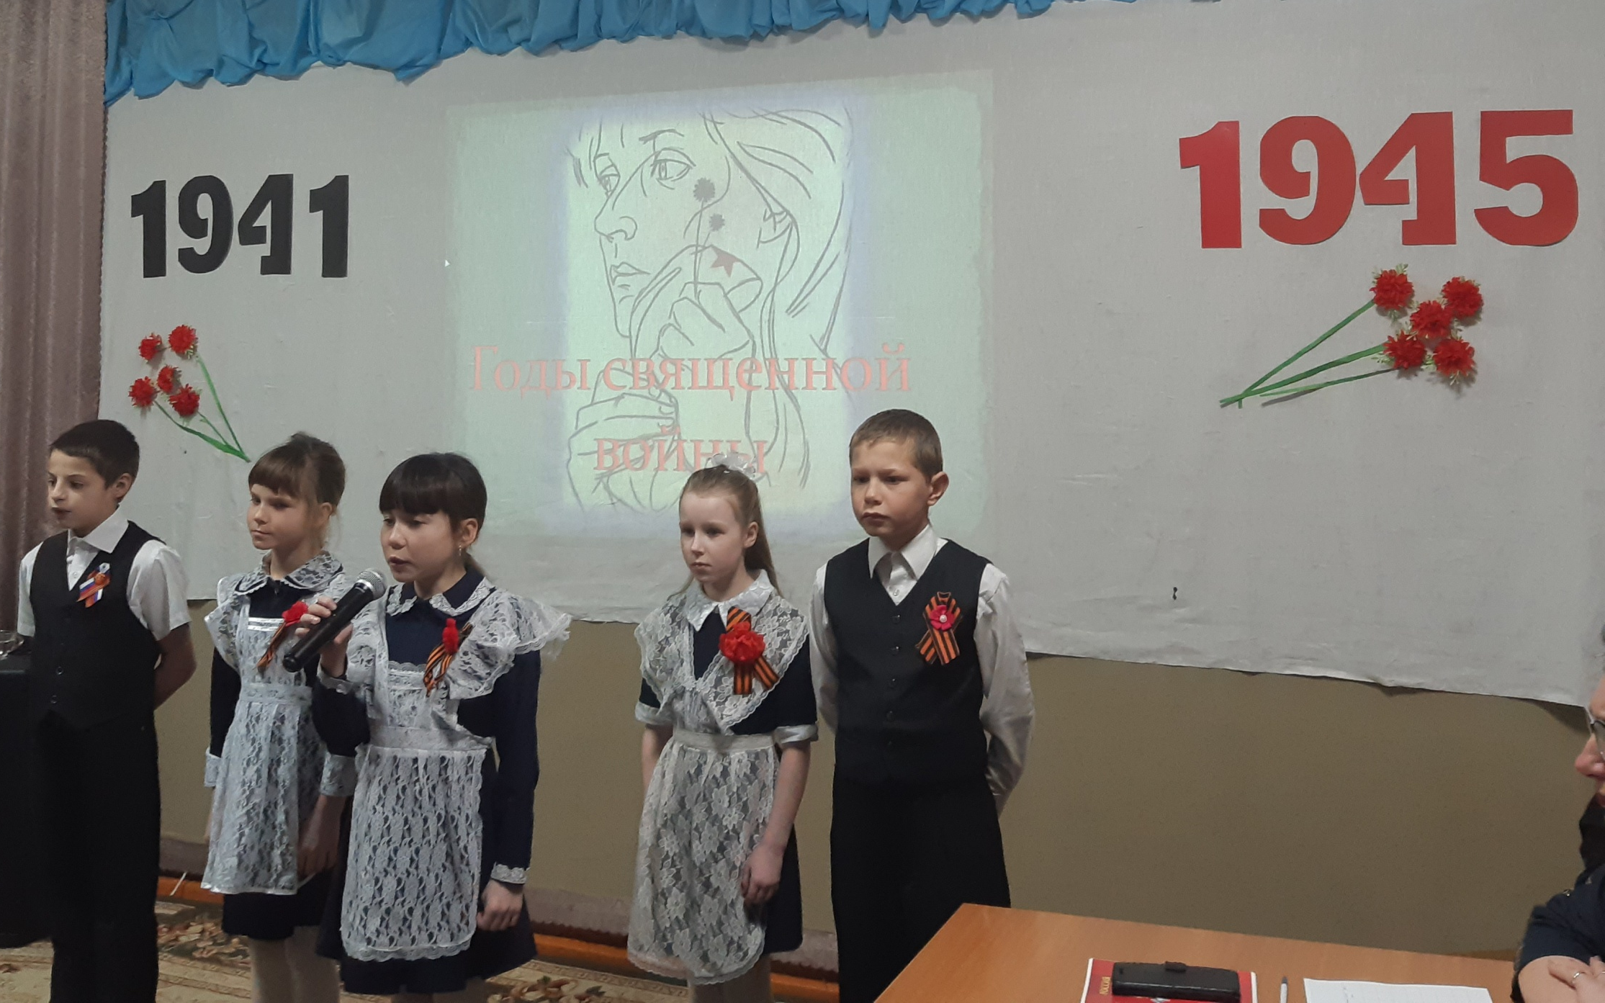
Конкурс чтецов «Годы священной войны»

Slide 12
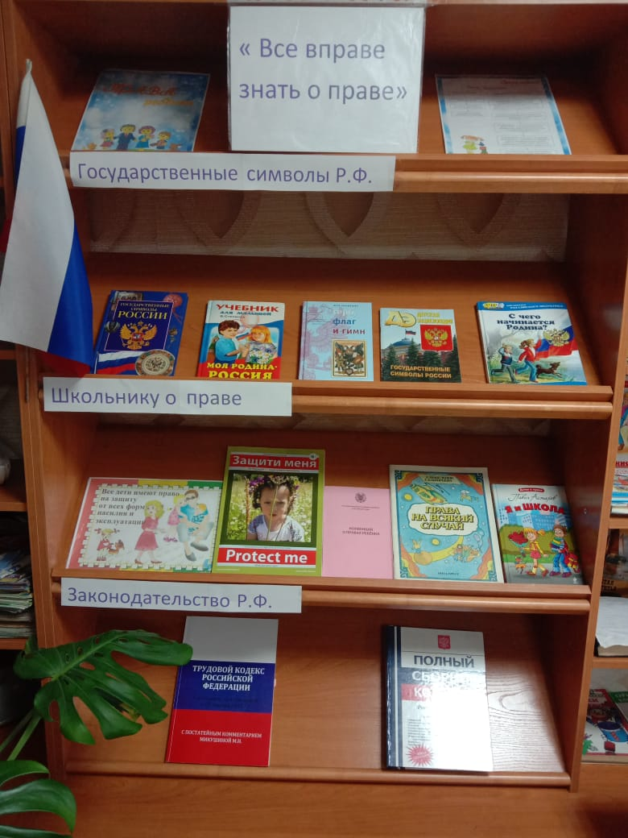
Выставка книг по теме: «Все вправе знать о праве»

Slide 13
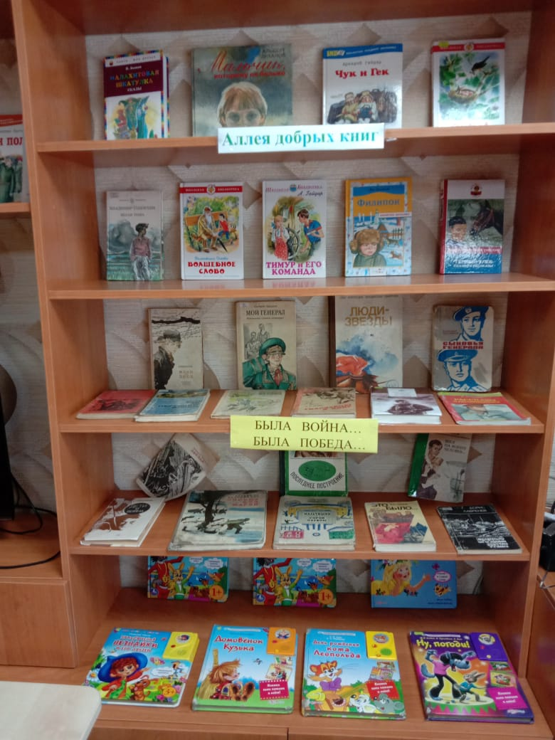
Тематические выставки книг: «Аллея добрых книг», «Была война, была победа…»

Slide 14
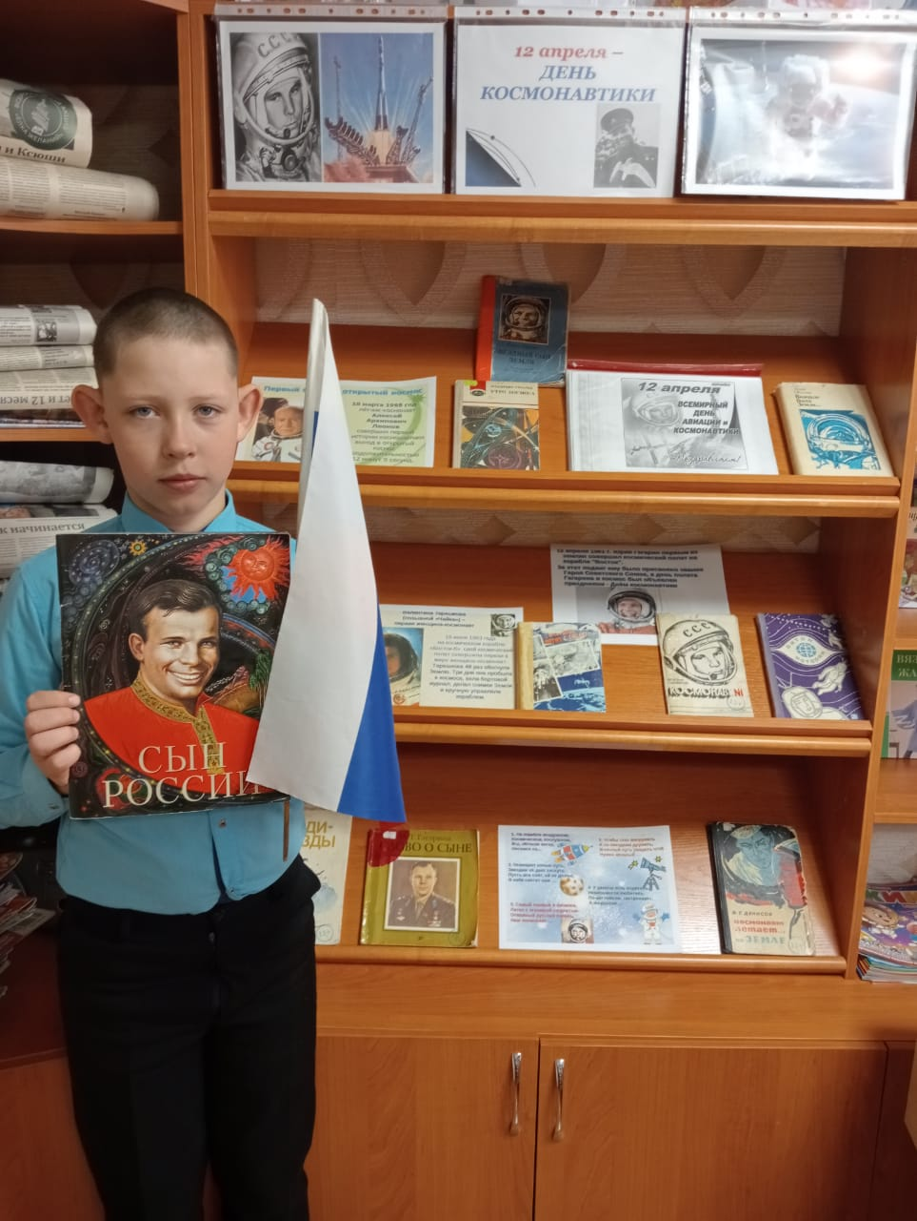
Тематическая выставка книг, посвященная Дню космонавтики

Slide 15
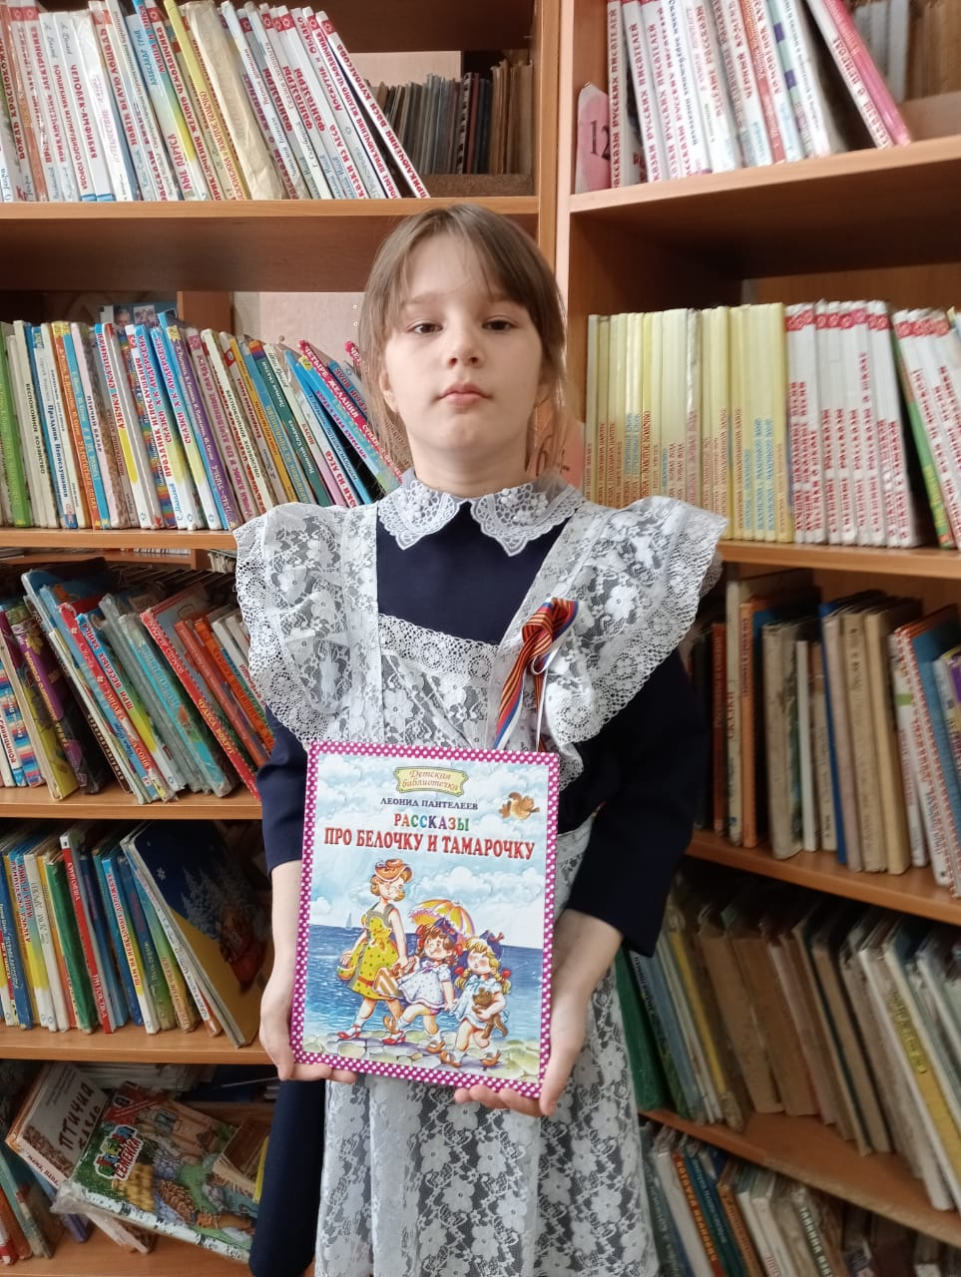
Читать не вредно, вредно не читать»

Slide 16
Спасибо за внимание!

